Slide 1
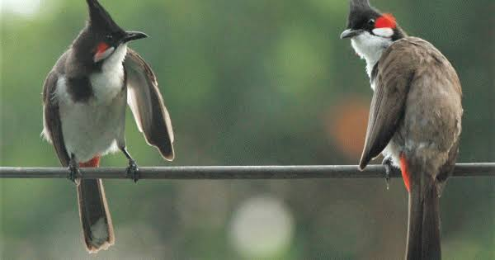
আজকের বাংলা ক্লাসে সবাইকে
স্বাগতম

Slide 2
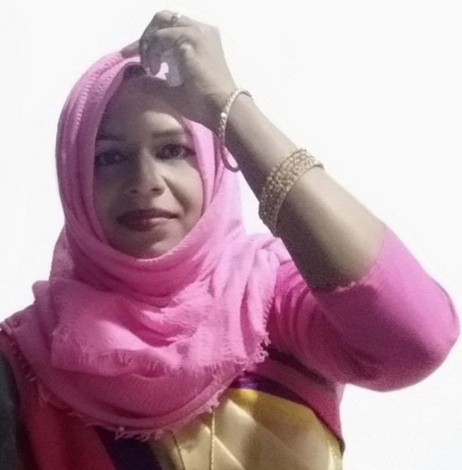
মোছাঃ লাইজু বেগম
সহকারি শিক্ষক
রতনপুর সরকারি প্রাথমিক বিদ্যালয়
বানিয়াচং, হবিগঞ্জ।
০১৭২৩৫৫৮৬৪০

Slide 3
শ্রেণিঃ তৃতীয়
বিষয়ঃ বাংলা
পাঠঃ পাখিদের কথা
সময়ঃ ৪০ মিনিট
তারিখঃ ০৫/০২/২০২০ খ্রিঃ

Slide 4
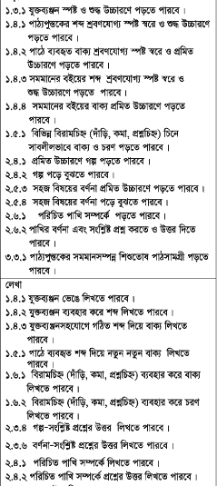
শিখনফল
পাঠ শেষে শিক্ষার্থীরা…
পড়া

Slide 5
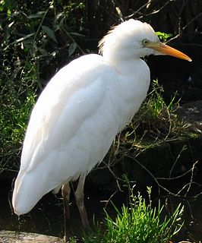
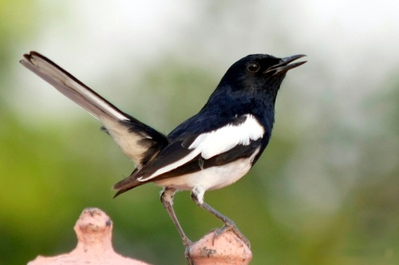
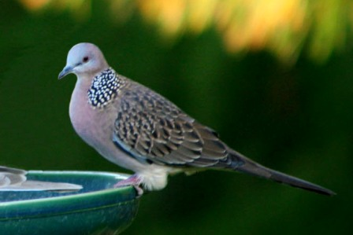
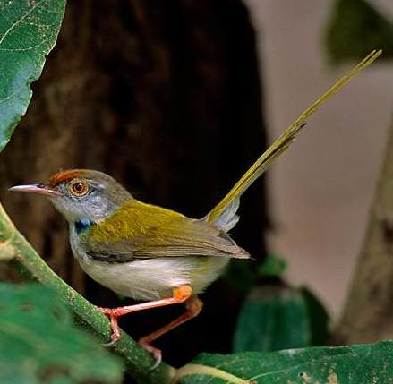
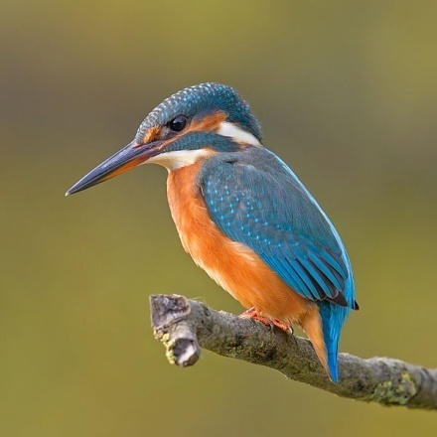
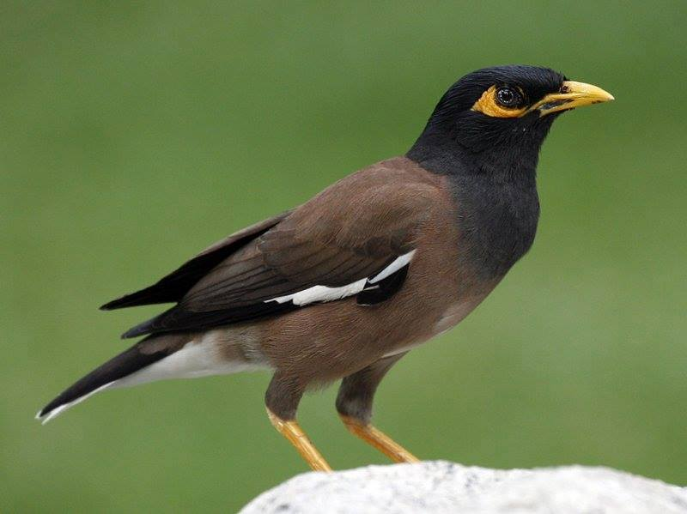
এসো কিছু ছবি দেখি
বক
দোয়েল
ঘুঘু
বাবুই
মাছরাঙা
শালিক
তোমরা কি পাখিগুলোর নাম জানো?
পাখিগুলোর নাম জেনে নিই।

Slide 6
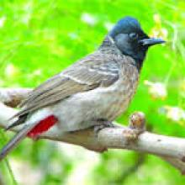
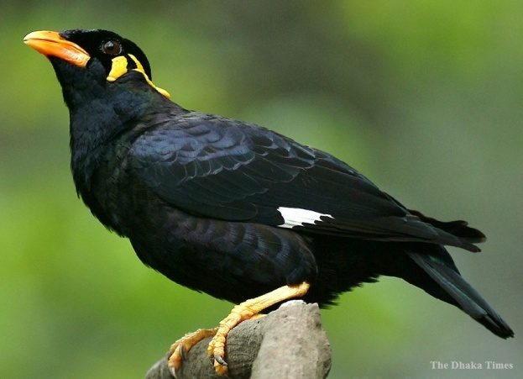
আমাদের আজকের পাঠ
পাখিদের কথা
পাঠ্যাংশঃ ময়না ও বুলবুলি

Slide 7
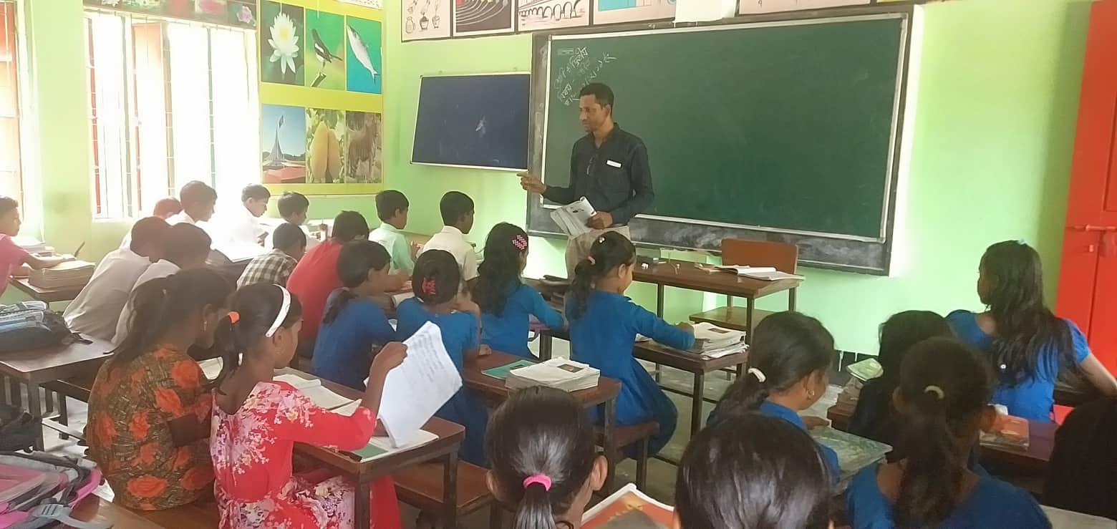
আমার বাংলা বই এর ৫২ পৃষ্ঠা খোল এবং মনোযোগ দিয়ে আমার পাঠ শোন
সকলে পাঠ্যাংশটি মনযোগ সহকারে পড়।

Slide 8
নতুন শব্দগুলোর অর্থ জেনে নেই
ঝুঁটি
খোঁপা, মাথার ওপরে গোছা করে বাধাঁ চুল।
পাখির শরীর বা আবরণ
পালক

Slide 9
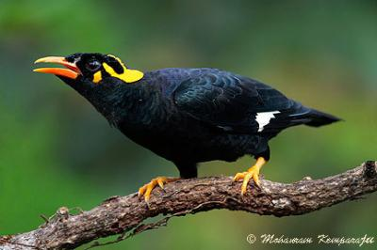
এই পাখিটির নাম কী?
ময়না
ময়না মানুষের কথা নকল করতে পারে।
সুন্দর
ময়না ‍দেখতে কেমন?
ময়নার একটা ভাল গুণের নাম বলতে পারবে?

Slide 10
ছবিটি দেখ
ময়না দেখতে যেমন ‍সুন্দর তেমনি মিষ্টি তার গান। অন্য পাখির ডাক,মানুষের কথা অবিকল নকল করতে পারে সে।

Slide 11
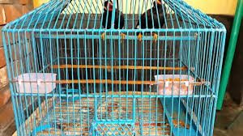
এ জন্যে মানুষ তাকে শখ করে পোষে।

Slide 12
ময়নার রং কালো। চোখের নিচে ও মাথার পিছন দিকে হলুদ চওড়া রেখা টানা। ঠোঁট কমলা লালে মেশানো। পা দুটি হলুদ।

Slide 13
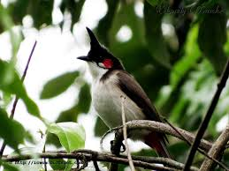
ছবিটি দেখ
ছোট পাখি বুলবুলি। মিষ্টি গানের কণ্ঠ তার। হালকা বাদামি আর কালো রঙের হয় বুলবুলি।
তোমরা কি পাখিটি চেন?

Slide 14
লম্বা লেজের গোড়ায় আছে লাল টুকটুকে ছোপ। মাথার ওপরে সামনে ঝুলে পড়া একটি ঝুঁটি আছে তার।

Slide 15
যুক্ত বর্ণগুলো চিনে নেই ও নতুন শব্দ পড়ি।
সুন্দর
ন্দ
ন
দ
বন্দর
অন্দর
মিষ্টি
ষ্ট
ষ
ট
বৃষ্টি
সৃষ্টি
কণ্ঠ
ণ্ঠ
ণ
ঠ
কুণ্ঠা
লুণ্ঠন

Slide 16
ঘরের ভিতরের শব্দগুলো খালি জায়গায় বসিয়ে বাক্য তৈরি করি।
ময়না
হলুদ
ছোট
লাল
ঝুঁটি
১। মানুষের কথা অবিকল নকল করতে পারে ।
২। ময়নার পা দুটি ।
৩। বুলবুলি পাখি।
৪। বুলবুলির লেজে টুকটুকে ছোপ আছে।
৫। বুলবুলির মাথায় আছে।

Slide 17
দলগত কাজ
১। মানুষ শখ করে ময়না পোষে কেন?
২। বুলবুলি পাখির বর্ণনা দাও।
উত্তর মিলিয়ে লও
১। ময়না দেখতে সুন্দর পাখি। তার মিষ্টি কণ্ঠ। অন্য পাখি ও মানুষের কথা অবিকল নকল করতে পারে।তাই মানুষ শখ কর ময়না পোষে।
২।ছোট পাখি বুলবুলি। গাঁয়ের রং বাদামি ও কালো।লেজে লাল ছোপ আছে। মাথায় ঝুঁটি আছে।

Slide 18
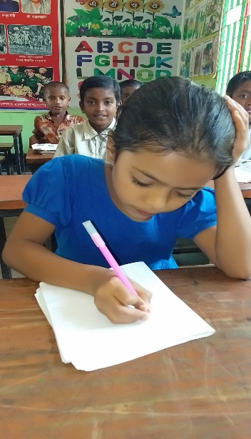
একক কাজ
১) ময়না পাখির বর্ণনা দাও।
উত্তর মিলিয়ে নিই
১। ময়নার রং কালো। চোখের নিচে ও মাথার পিছনে হলুদ রেখা আছে। ঠোঁট কমলা লাল। পা দুটি হলুদ।

Slide 19
মুখে মুখে উত্তর বলি ৪ মিনিট
১। মানুষের কথা অবিকল নকল করতে পারে কোন পাখি?
(ক) কাক
(খ) কোকিল
(গ) ময়না
(ঘ) বুলবুলি
১। কোন পাখি সহজে পোষ মানে?
(ক) কাক
(খ) কোকিল
(গ) ময়না
(ঘ) বুলবুলি

Slide 20
মূল্যায়ন (লিখিত)
১। ছবি দেখি । পাখি সম্পর্কে দুটি বাক্য লিখি।

Slide 21
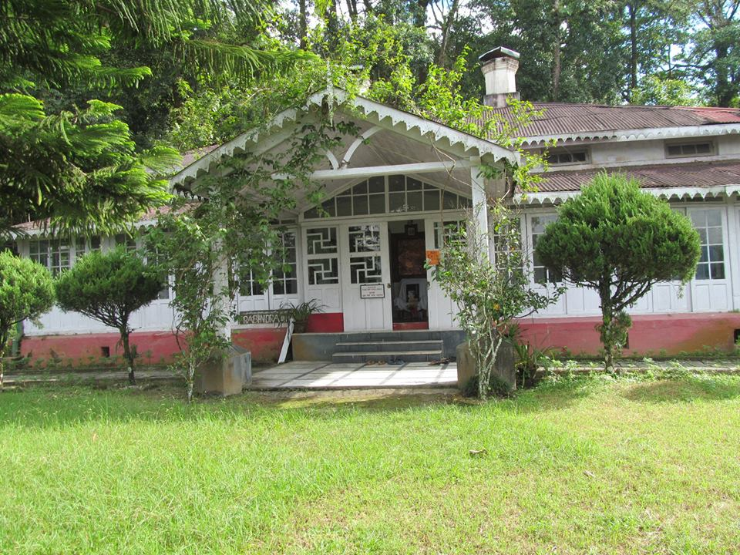
বাড়ির কাজ
১। তোমার পরিচিত কিছু পাখির নাম লিখে আনবে।

Slide 22
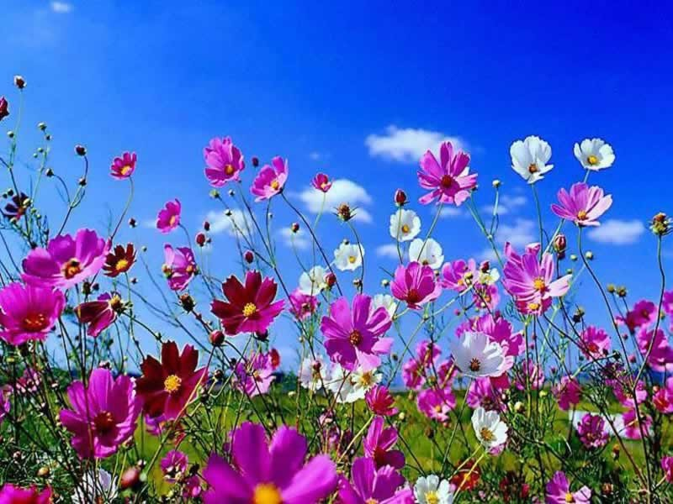
সবাইকে ধন্যবাদ

